Slide 1
101年學年度第一次 竹苗區網管理委員會
國立交通大學 資訊技術服務中心
網路系統組 高義智 組長
08/31/2012

Slide 2
本年度目標
編號 | 項目 | 專案負責人
1. | 協助至少三所連線學校導入自由軟體CACTI監控系統 | 曾彥鈞
2. | 協助至少三所連線學校web server及DNS導入IPv6功能 | 曾彥鈞
3. | 協助至少新增一所連線單位導入TANET VOIP | 蘇俊憲
4. | 協助至少三所連線學校建置DNSSEC Cache Server | 蘇俊憲

Slide 3
CACTI導入之功能
 | 項目 | 功能
1. | Weathermap | 即時監控各設備之進出流量
2. | Thresholds | 設定警戒值，當監控範圍之數值過高OR過低時，立即發出警報。
3. | Monitor | 監控設備UP/DOWN，異常時會髮出警報聲。

Slide 4
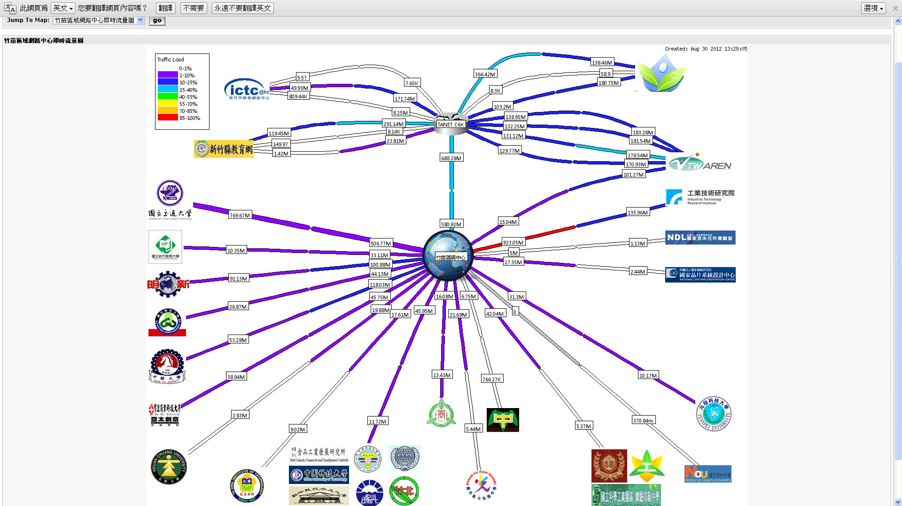
Weathermap
此圖為目前本中心所建置之cacti weathermap for HCIX，可清楚得之目前竹苗區網內網路頻寬使用量，5分鐘會動態更新頁面內容。
Notes:
此圖為目前本中心所建置之cacti weathermap for HCIX，可清楚得之目前竹苗區網內網路頻寬使用量，5分鐘會動態更新頁面內容。

Slide 5
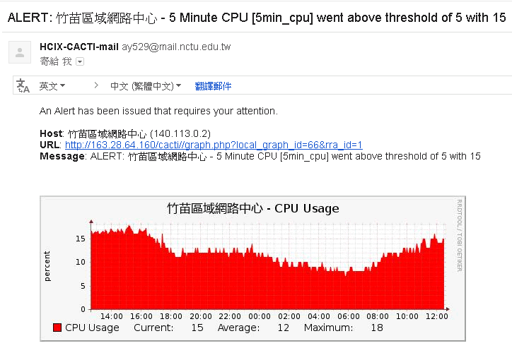
Thresholds
1. 當監控設備設定之數值(EX:CPU、traffic)，超過設定之上下限。
2. CACTI會發信至指定之信箱，可快速達成完修之作業。
Notes:
1. 可進一步得知 每天、每星期、每月、一整年網路頻寬使用量。
2. 這是 cacti 最基礎之功能，其他進階功能，於下一議程討論。

Slide 6
Monitor
1. 設定monitor監控之設備，當設備有異常時，如設備狀態為down，會發出警報聲，以提醒網管人員注意。

Slide 7
DNS相關服務
編號 | 項目 | 專案負責人
1. | DNSSEC Cache Server | 蘇俊憲
2. | DNS for IPv6 | 曾彥鈞
3. | DNS slave | 曾彥鈞
協助連線學校
建置DNSSEC Cache Server。(將於近日舉辦教育訓練)
DNS導入IPv6
C. 將竹苗區網DNS SERVER做為備援之DNS SERVER

Slide 8
101度到期之服務
編號 | 項目 | 專案負責人
1. | Websense license 12月到期 | 曾彥鈞
2. | Proxy server (blue coat) license 12月到期 | 曾彥鈞
1. 教育部已規劃採購防火牆，待採購完成將舉辦說明會討論政策訂定之規則。
2. Websense 及 blue coat 使用之lience均於本年度12月8日到期。

Slide 9
Q & A
Notes:
1.

